Slide 1

모두의 리눅스

Slide 2
부록
A.1 원격 로그인과 SSH
A.2 info 도큐먼트
A.3 참고 문헌

Slide 3
A.1 원격 로그인과 SSH

Slide 4

A.1 원격 로그인과 SSH
원격 로그인과 SSH
이 책은 로컬 머신에 있는 리눅스에 로그인하는 것을 전제로 작성
네트워크만 연결되어 있다면 다른 머신에 있는 리눅스에 로그인하는 것도 가능
로컬 머신에서 다른 머신에 로그인하는 것을 원격 로그인이라 함
CLI 환경에서 리눅스에 원격 로그인하는 가장 대표적인 방법이 SSH

Slide 5
A.1 원격 로그인과 SSH
SSH
SSH란 Secure Shell의 약자로 원격 머신과 통신하기 위한 프로토콜
인증과 암호화 기능을 갖추고 있어 보안을 잘 유지하며 원격 머신과 통신할 수 있음
보통 TCP 22번 포트(22/tcp)를 사용
SSH는 원격 로그인뿐 아니라 파일을 전송할 때도 사용하는 프로토콜

Slide 6
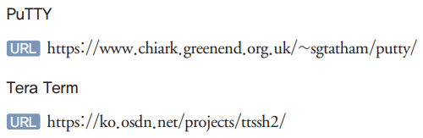
A.1 원격 로그인과 SSH
SSH
윈도에서 SSH로 원격 로그인하려면 SSH 클라이언트를 별도로 설치해야 함
대표적인 SSH 클라이언트로 PuTTY와 Tera Term이 있음
이들 클라이언트는 엄밀히 말해 SSH를 지원하는 터미널 에뮬레이터이지만 단순히 SSH 클라이언트라고 생각해도 무방함

Slide 7
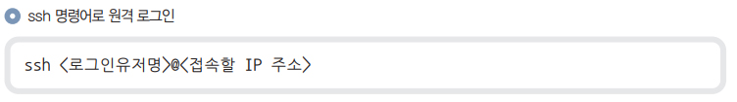
A.1 원격 로그인과 SSH
SSH
맥에서는 별도의 SSH 클라이언트를 설치할 필요가 없음
기본으로 설치되어 있는 터미널을 실행한 뒤 다음과 같이 접속할 머신의 IP 주소를 지정하여 ssh 명령어를 실행

Slide 8
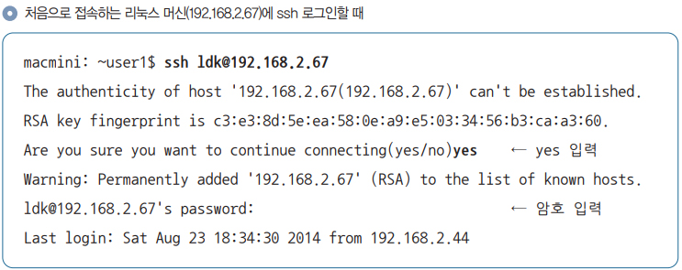
A.1 원격 로그인과 SSH
SSH
처음 접속하는 리눅스 머신에 정말로 접속할지를 확인하는 프롬프트가 표시
이는 대상 호스트를 등록하기 위한 절차로 yes를 입력
로그인하기 위한 암호 입력 프롬프트(다음 예에서는 ldk@192.168.2.67's password:)가 표시
여기서 암호를 입력하면 로그인

Slide 9
A.1 원격 로그인과 SSH
SSH
보안상의 이유로 사용자 이름과 암호로 로그인할 수 없게 설정한 경우도 있음
이때는 공개키 인증 방법을 사용해야 하는데, 관련 내용은 15장의 컬럼 ‘ssh와 공개키 인증’을 참고

Slide 10
A.1 원격 로그인과 SSH
버추얼박스와 ssh접속
버추얼박스의 가상 머신에 ssh로 접속하려면 별도의 설정이 필요함
여기서는 버추얼박스의 포트 포워딩 기능을 사용하여 ssh로 접속하는 방법을 소개

Slide 11
A.1 원격 로그인과 SSH
버추얼박스와 ssh접속
포트 포워딩 설정
버추얼박스로 만들어진 가상 머신의 네트워크 어댑터는 기본적으로 NAT 모드를 사용
이 상태에서는 가상 머신의 네트워크와 호스트의 네트워크가 분리되어 있어 직접 접속할 수 없음
포트 포워딩을 사용해야 하는데, 여기서는 호스트의 2222/tcp를 게스트의 22/tcp(ssh)로 연결해 보자

Slide 12
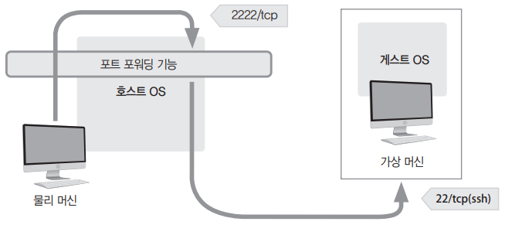
A.1 원격 로그인과 SSH
▼ 그림 A-1 포트 포워딩으로 가상 머신에 연결

Slide 13
A.1 원격 로그인과 SSH
버추얼박스와 ssh접속
포트 포워딩을 설정하려면 먼저 가상 머신을 정지한 뒤 버추얼박스의 메뉴 머신 → 설정을 선택
네트워크에서 어댑터 1 탭의 고급을 클릭한 뒤 포트 포워딩 버튼을 클릭

Slide 14
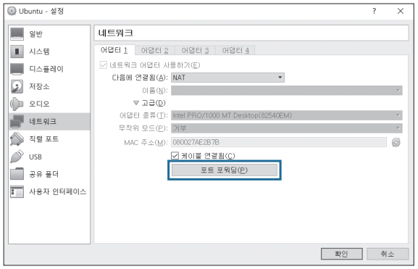
A.1 원격 로그인과 SSH
▼ 그림 A-2 포트 포워딩 설정

Slide 15
A.1 원격 로그인과 SSH
버추얼박스와 ssh접속
포트 포워딩 설정 화면에서 + 버튼을 클릭하여 룰을 추가
다음 그림과 같이 호스트 포트에 2222를, 게스트 포트에 22를 설정
호스트의 2222/tcp가 게스트의 22/tcp에 연결

Slide 16
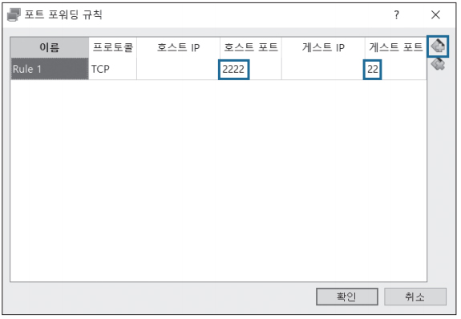
A.1 원격 로그인과 SSH
▼ 그림 A-3 포트 포워딩 설정 2

Slide 17
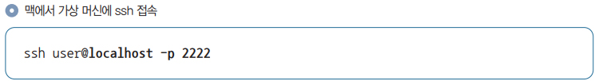
A.1 원격 로그인과 SSH
버추얼박스와 ssh접속
맥의 터미널에서 접속
맥의 터미널에서는 다음과 같이 포트를 지정하여 ssh를 실행

Slide 18
A.1 원격 로그인과 SSH
버추얼박스와 ssh접속
Tera Term 설정
Tera Term을 사용한다면 다음과 같이 호스트에 localhost를 입력하고 TCP 포트#에는 포트 번호를 2222로 지정하여 접속

Slide 19
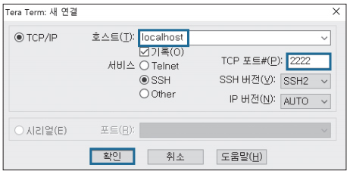
A.1 원격 로그인과 SSH
▼ 그림 A-4 Term Term에서 가상 머신에 접속 캡쳐 필요

Slide 20
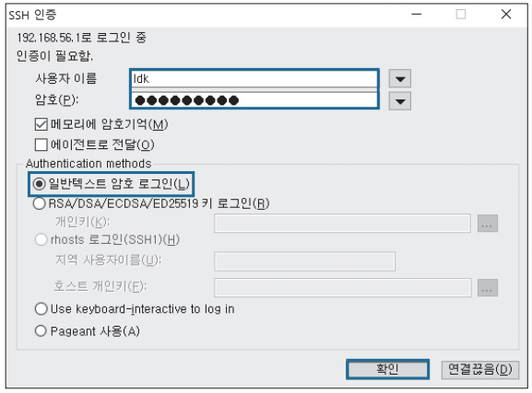
A.1 원격 로그인과 SSH

Slide 21
A.2 info 도큐먼트

Slide 22
A.2 info 도큐먼트
info 도큐먼트
info는 온라인 매뉴얼을 출력하는 명령어
man의 진보된 형태로 다음과 같은 장점이 있음
도큐먼트에 색인이나 계층 구조 설정 가능
긴 도큐먼트를 분할하여 여러 페이지로 다룰 수 있음
도큐먼트 간 상호 참조 가능

Slide 23
A.2 info 도큐먼트
info 도큐먼트
대부분의 명령어에 대해 man보다 info가 더 상세한 내용을 담고 있음
info 명령어를 다루는 방법은 꽤 복잡함
아직까지 man이 없어지지 않고 info와 공존하고 있음

Slide 24
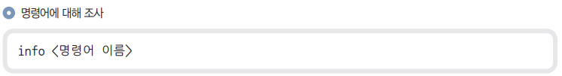
A.2 info 도큐먼트
info 도큐먼트 형식
info 명령어를 사용하는 방법은 다음과 같음

Slide 25
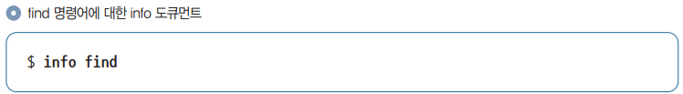
A.2 info 도큐먼트
info 도큐먼트 형식
예를 들어 find 명령어에 대한 info 도큐먼트를 확인해 보자

Slide 26
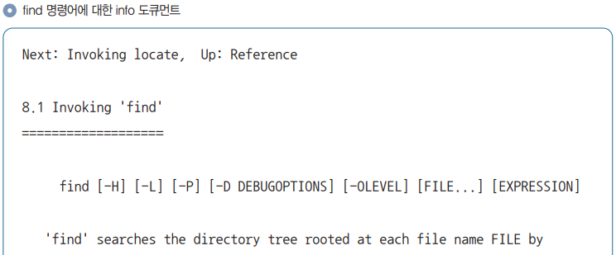
A.2 info 도큐먼트
info 도큐먼트 형식
다음과 같이 find에 대한 info 도큐먼트가 표시
man과는 상당히 다른 형식으로 출력되는 것을 알 수 있음

Slide 27
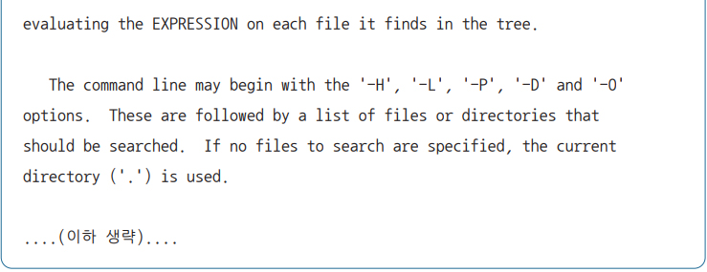
A.2 info 도큐먼트
info 도큐먼트 형식
화면을 스크롤할 때는 를 누르고, 종료하려면 를 입력

Slide 28
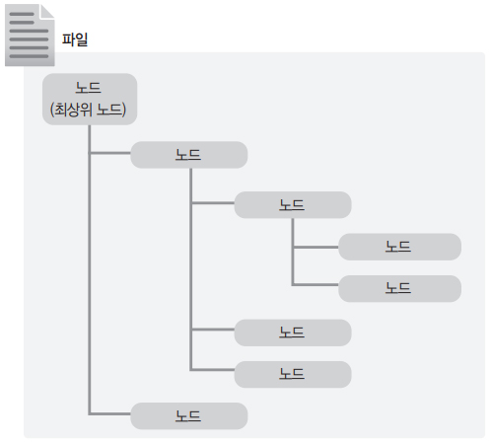
A.2 info 도큐먼트
info 도큐먼트 형식
파일과 노드
info로 출력되는 도큐먼트는 파일과 노드라는 두 요소로 구성
▼ 그림 A-5 info 도큐먼트의 구성(파일과 노드)

Slide 29
A.2 info 도큐먼트
info 도큐먼트 형식
파일은 이름 그대로 텍스트를 담고 있는 물리적인 파일을 의미하며 도큐먼트 하나에 해당
info find로 출력된 find 명령어의 도큐먼트 전체가 파일
파일은 복수의 노드로 분할되어 있음
노드는 내용에 따라 분할된 논리 단위로 책으로 따지면 장이나 절에 해당
노드는 다른 노드에 대한 링크(참조)를 가질 수도 있음
노드를 읽다가 다른 노드로 이동할 수 있는데 이것이 man과 다른 점
man에서는 다른 도큐먼트를 읽으려면 일단 man 명령어를 종료하고 다시 실행
info에서는 명령어를 종료하지 않고도 다른 도큐먼트로 이동할 수 있음
이는 HTML 페이지를 열람하는 것과 비슷함

Slide 30
A.2 info 도큐먼트
info 도큐먼트 형식
노드의 계층 구조
노드는 계층 구조로 구성되어 있음
앞서 살펴본 find 명령어의 info 도큐먼트는 다음과 같은 계층 구조로 이루어져 있음

Slide 31
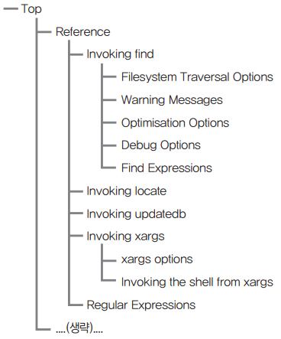
A.2 info 도큐먼트
▼ 그림 A-6 info 도큐먼트의 계층 구조

Slide 32

A.2 info 도큐먼트
info 도큐먼트 형식
info 도큐먼트의 첫 행에는 다음 노드, 이전 노드, 상위 노드의 정보를 담은 노드 헤더가 표시
▼ 그림 A-7 info 명령어의 헤더

Slide 33
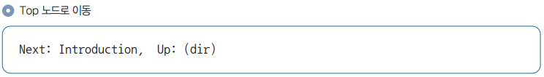
A.2 info 도큐먼트
info 도큐먼트 형식
info 도큐먼트의 최상위 노드의 이름은 Top
현재 위치한 노드에서 를 눌러 상위 노드로 이동하다 보면 Top에 도착하게 됨
혹은 를 입력하면 바로 Top 노드로 이동

Slide 34
A.2 info 도큐먼트
info 도큐먼트 형식
Top 노드로 이동하면 위와 같은 헤더가 표시
여기서 Up을 보면 (dir)이라고 표시되어 있음
(dir)은 dir 파일의 Top 노드를 의미하며 모든 info 트리의 꼭대기에 위치한 노드

Slide 35
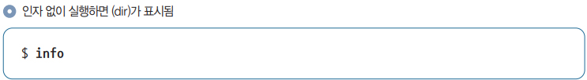
A.2 info 도큐먼트
info 도큐먼트 형식
다음과 같이 info 명령어를 인자 없이 실행해도 (dir)이 표시

Slide 36
A.2 info 도큐먼트
노드 이동
info로 도큐먼트를 읽다가 을 입력하면 다음 노드로 이동
를 입력하면 이전 노드로 이동
info find를 실행하면 처음에 Invoking find이라는 노드에 있음
을 한 번 입력하면 Invoking locate라는 다음 노드로 이동하게 됨

Slide 37
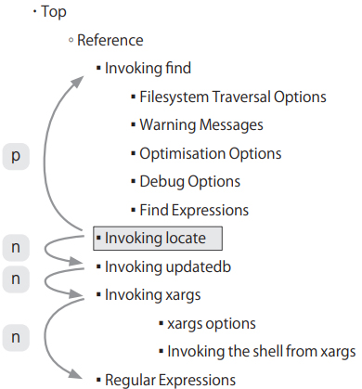
A.2 info 도큐먼트
▼ 그림 A-8 같은 레벨의 노드 간 이동

Slide 38
A.2 info 도큐먼트
노드 이동
이때 과 로 이동하면 같은 레벨의 전후 노드로 이동하기 때문에 하위 노드는 건너뛰게 됨
하위 레벨을 포함하여 다음 노드로 이동하려면 를, 이전 노드로 이동하려면 를 입력

Slide 39
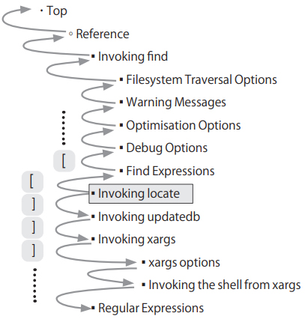
A.2 info 도큐먼트
▼ 그림 A-9 하위 레벨을 포함하여 노드 이동

Slide 40
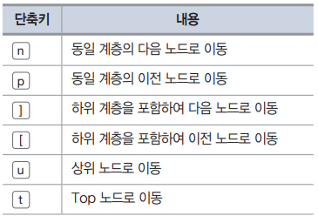
A.2 info 도큐먼트
노드 이동
를 누르면 상위 노드로 이동
를 계속 누르다 보면 Top 노드로 가게 되며 한 번 더 누르면 (dir)에 도달함
▼ 표 A-1 info에서 다른 노드로 이동하는 방법

Slide 41
A.2 info 도큐먼트
스크롤
info 도큐먼트를 읽을 때 를 누르면 한 화면 밑으로 스크롤
노드 끝에서 를 누르면 를 누를 때와 마찬가지로 다음 노드로 이동
도큐먼트를 처음부터 끝까지 읽고 싶은 경우에는 단순히 만을 누르면 됨
반대 방향으로 스크롤하려면 또는 를 누름
노드의 첫 부분에 있다면 를 누른 것과 같이 이전 노드로 이동

Slide 42
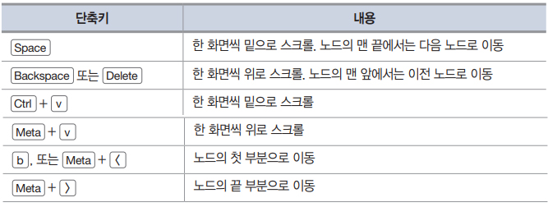
A.2 info 도큐먼트
스크롤
+ 를 눌러도 스크롤하지만 노드의 끝에서는 다음 노드로 이동하지 않음
+ 를 입력하면 반대 방향으로 스크롤
▼ 표 A-2 info 스크롤 조작

Slide 43
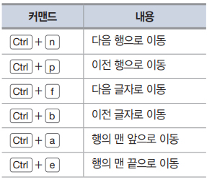
A.2 info 도큐먼트
스크롤
행 단위로 커서를 이동하는 방법은 다음과 같음
▼ 표 A-3 info에서 커서 이동

Slide 44
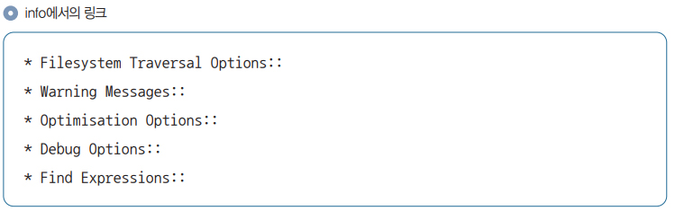
A.2 info 도큐먼트
링크(참조)
info의 도큐먼트에는 다른 노드로의 링크를 포함할 수 있음
링크를 포함하는 행은 *로 시작
예를 들어 find.info 파일의 Invoking find 노드 끝에는 다음과 같은 링크 5개가 있음

Slide 45
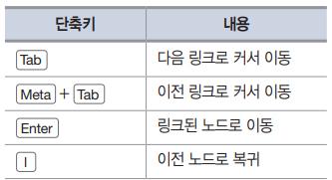
A.2 info 도큐먼트
링크(참조)
+ 등으로 커서를 링크로 이동하여 를 누르면 해당 노드로 이동
웹 브라우저에서 마우스로 링크를 클릭하는 것과 비슷함
+ 으로 링크까지 이동하는 것이 번거로울 수 있는데 을 누르면 바로 다음 링크로 커서가 이동
다른 노드로 이동한 뒤에 다시 원래 노드에 돌아가려면 (L의 소문자)을 누름
▼ 표 A-4 info커맨드의 링크 이동 조작

Slide 46
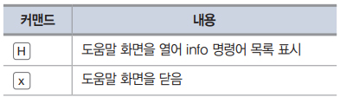
A.2 info 도큐먼트
링크(참조)
도움말과 튜토리얼 표시
info를 실행한 뒤 를 누르면 화면이 위 아래로 나뉘어지면서 하단에 도움말이 표시
를 눌러 이를 닫을 수 있음
▼ 표 A-5 info 명령어 도움말 표시

Slide 47
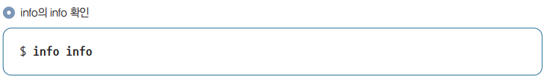
A.2 info 도큐먼트
링크(참조)
이외에도 info의 info를 확인하면 더 자세한 설명을 확인할 수 있음
info의 조작법은 다소 복잡하지만 man에 대한 업데이트가 종료된 명령어도 있기 때문에 반드시 그 사용법을 익혀 두는 것이 좋음

Slide 48
A.3 참고 문헌

Slide 49
A.3 참고 문헌
참고 문헌
『The Linux Command Line: A Complete Introduction』(William E. Jr.
Shotts 저, No Starch Press, 2012년)
『The UNIX Philosophy』(Mike Gancarz, Digital Press, 1994년)
『独習Linux』(小林 準, 翔泳社, 2007년)
『독학 리눅스』(고바야시 준, 쇼헤이샤, 2007년)
『Learning the bash Shell: Unix Shell Programming』(Cameron Newham,
Bill Rosenblatt 공저, O'Reilly Media, 2005년)
『入門UNIXシェルプログラミング―シェルの基礎から学ぶUNIXの世界』(ブルー
ス・ブリン, ソフトバンククリエイティブ, 2003년)
『입문 UNIX 셸 프로그래밍-셸 기초로 배우는 UNIX의 세계』(브루스 블린, 소프트
뱅크 크리에이티브, 2003년)

Slide 50
A.3 참고 문헌
참고 문헌
『たのしいUNIX―UNIXへの招待』(坂本 文, アスキー, 1990년)
『즐거운 유닉스 - 유닉스에 초대』(사카모토 문, 아스키, 1990년)
『sed & awk』(Dale Dougherty, Arnold Robbins 공저, O'Reilly Media,
1997년)
『ふつうのLinuxプログラミング Linuxの仕組みから学べるgccプログラミング
の王 道』(青木 峰郎, SBクリエイティブ, 2005년)
『모두를 위한 리눅스 프로그래밍』(아오키 미네로 저, 이동규 역, 제이펍, 2018년)
『UNIXシェルスクリプトハンドブック』(関根 達夫, ソフトバンククリエイティ
ブ, 2004년)
『UNIX 셸 스크립트 핸드북』(세키네 타츠오, 소프트뱅크 크리에이티브, 2004년)

Slide 51
A.3 참고 문헌
참고 문헌
『［改訂新版］ シェルスクリプト基本リファレンス』(山森 丈範, 技術評論社,
2011년)
『[개정 신판] 셸 스크립트 기본 참조』(아마모리 장범, 기술평론사, 2011년)
『Art of UNIX Programming』(Eric S. Raymond 저, 김희석 역, 정보문화사,
2004년)
『入門Git』(濱野 純(Junio C Hamano), 秀和システム, 2009년)
『깃 입문』(하마노 준, 슈우와 시스템, 2009년)
『Mastering Regular Expressions』(Jeffrey E. F. Friedl, O'Reilly Media,
2006년)

